Slide 1
Консультация «Двигательные этюды как вид здоровье сберегающей педагогики»
МБДОУ № 143 «Золотая рыбка» комбинированного вида
Подготовила инструктор по физвоспитанию
1 категории Бокань Н.В.
2021г.
Улан - Удэ

Slide 2
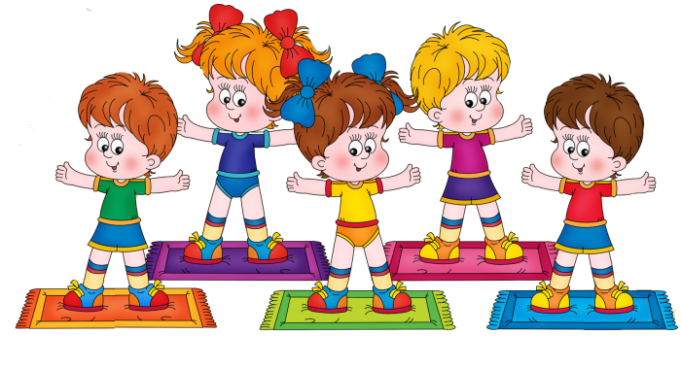
Одной из главных задач в работе руководителя по ФВ – создание условий, гарантирующих формирование и укрепление здоровья воспитанников.
Понятие “здоровье сберегающие технологии” как раз и интегрирует все направления работы руководителя по ФВ по сохранению, формированию и укреплению здоровья детей дошкольного возраста.

Slide 3
Здоровьесберегающие технологии - это
Система мер, включающая взаимосвязь и взаимодействие всех факторов образовательной среды, направленных на сохранение здоровья ребенка на всех этапах обучения и развития

Slide 4
Актуальность
гиподинамия (нарушение функций опорно-двигательного аппарата, кровообращения, дыхания, пищеварения, нарушение зрения и т.п.)
детские стрессы (нервные расстройства вследствие отрицательной психологической обстановки в семье, излишнего шума и нервности в детском коллективе)
тревожность (недостаток эмоциональной поддержки в детском саду и семье, недостаток информации)

Slide 5
Цель здоровьесберегающих технологий в ДОУ:
Предоставить ребенку высокий уровень здоровья, обеспечив его необходимыми умениями, навыками, заложив в него основы культуры здоровья. Достижение этой цели происходит через обучение воспитанниками основ гигиены, безопасного поведения, разумного отношения к своему здоровью

Slide 6
Задачи здоровьесберегающих технологий в ДОУ:
Сформировать здоровьесберегающее поведение в ДОУ
Развивать дружеские взаимоотношения через игру и общения в повседневной жизни
Корректировать проявление эмоциональных трудностей у детей (тревожность, страхи, агрессивность, низкая самооценка)
Объединить усилия воспитателя и родителей для создания максимально комфортных условий обучения и сохранения здоровья

Slide 7
Принципы здоровьесберегающих технологий в ДОУ:
Создание образовательной среды, обеспечивающей атмосферу доброжелательности, веры в силы ребенка, индивидуальный подход
Творческий подход к процессу обучения
Осознание ребенком успешности в любых видах деятельности
Обеспечение мотивации
Комплексная система закаливания

Slide 8
Система здоровьесбережения в ДОУ:
оздоровительные режимы;
комплекс закаливающих мероприятий (хождение по “дорожкам здоровья”, пребывание детей на свежем воздухе, бодрящая гимнастика);
непосредственная образовательная деятельность по физической культуре;
оптимизация двигательного режима: традиционная двигательная деятельность детей (утренняя гимнастика, физкультурные занятия, проведение подвижных игр, прогулки;
организация рационального питания;
медико-профилактическая работа с детьми и родителями;
соблюдение требований СанПиНа к организации педагогического процесса;

Slide 9
Использование здоровьесберегающих технологий:
Технологии сохранения и стимулирования здоровья
Технологии обучения здоровому образу жизни
Коррекционные технологии

Slide 10
Для полноценного физического и психического развития ребёнка наряду с различными формами организации физкультурно – образовательной работы, необходимо использовать следующие современные здоровье сберегающие технологии:

Slide 11
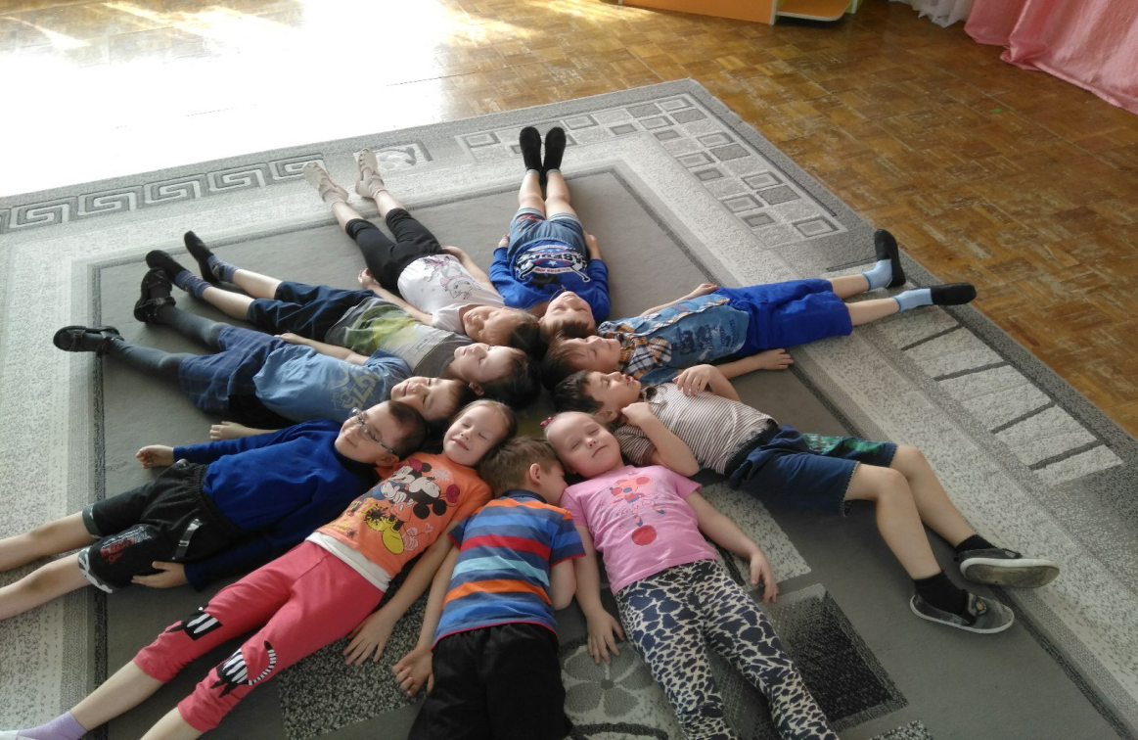
Релаксация
Специальные подобранные упражнения на расслабление определенных частей тела и всего организма
Дети учатся ощущать свои эмоции, расслабляться

Slide 12
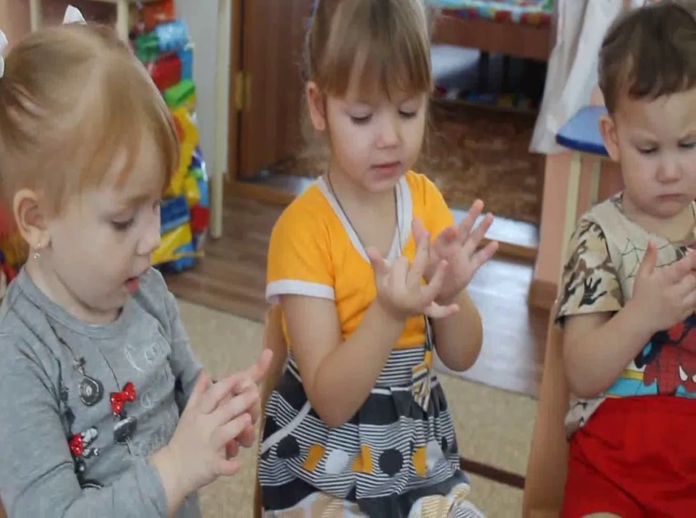
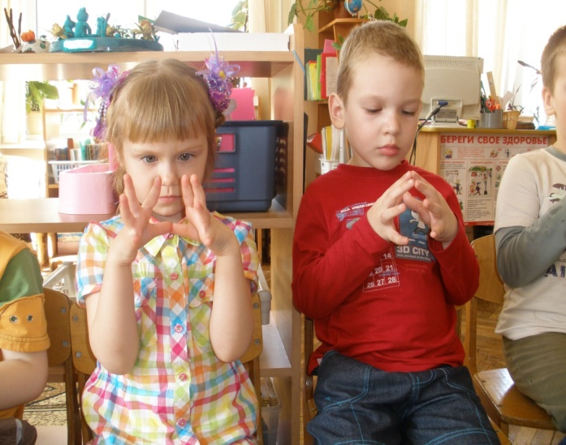
Пальчиковая гимнастика
Пальчиковая гимнастика решает множество задач в развитии ребенка:
способствует овладению навыками мелкой моторики
помогает развивать речь;
повышает работоспособность головного мозга;
развивает психические процессы: внимание, память, мышление, воображение;
развивает тактильную чувствительность;
снимает тревожность

Slide 13
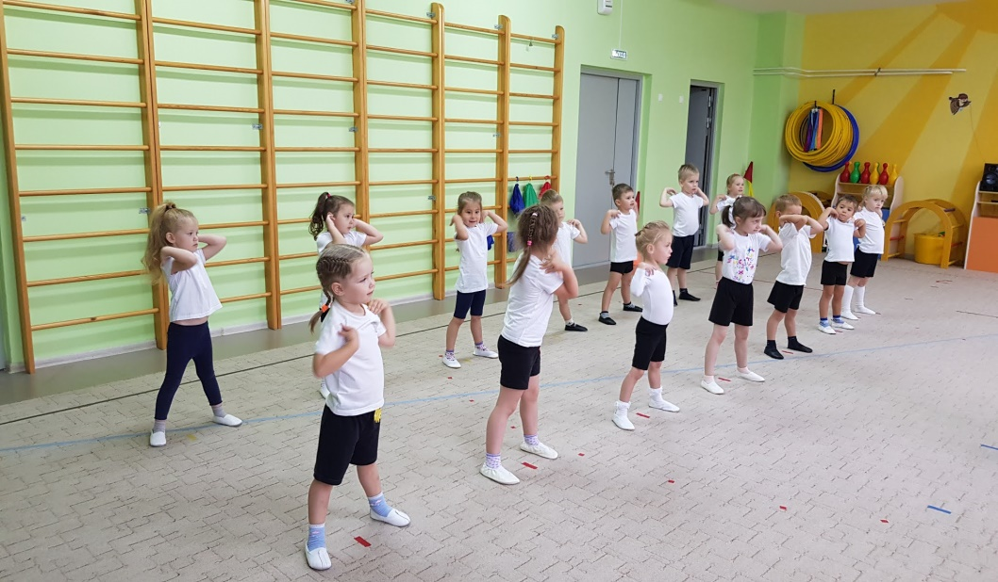
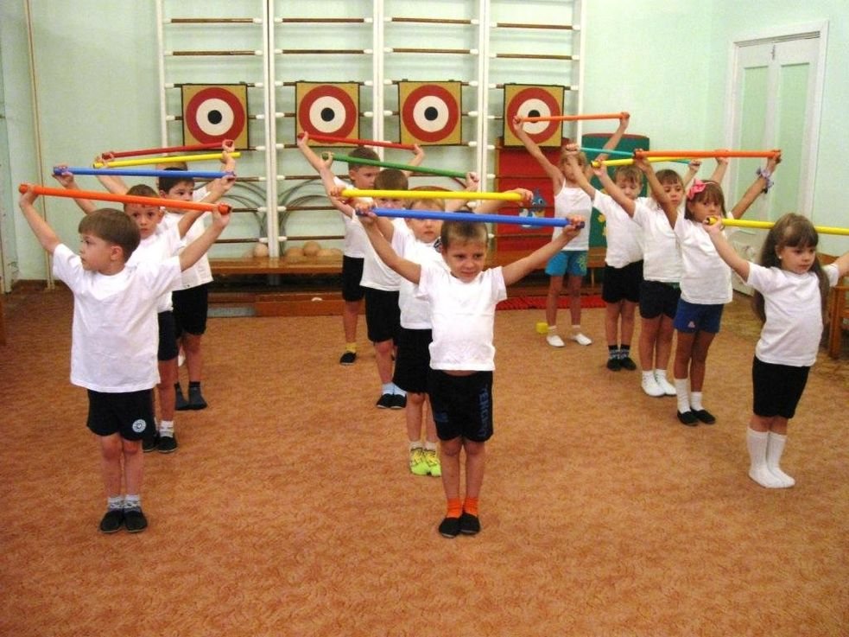
Утренняя гимнастика
Утренняя гимнастика благотворно действует на центральную нервную систему. Когда ребенок просыпается утром, то клетки коры его головного мозга находятся еще в полу заторможенном состоянии. Это проявляется в сонливости, некоторой скованности движений, иногда в капризах. Во время гимнастики в работающих мышцах возникают раздражения, передающиеся по центростремительным путям в головной мозг. Эти нервные импульсы возбуждают жизнедеятельность клеток коры больших полушарий. Поэтому после гимнастики появляется чувство бодрости, повышается работоспособность.

Slide 14
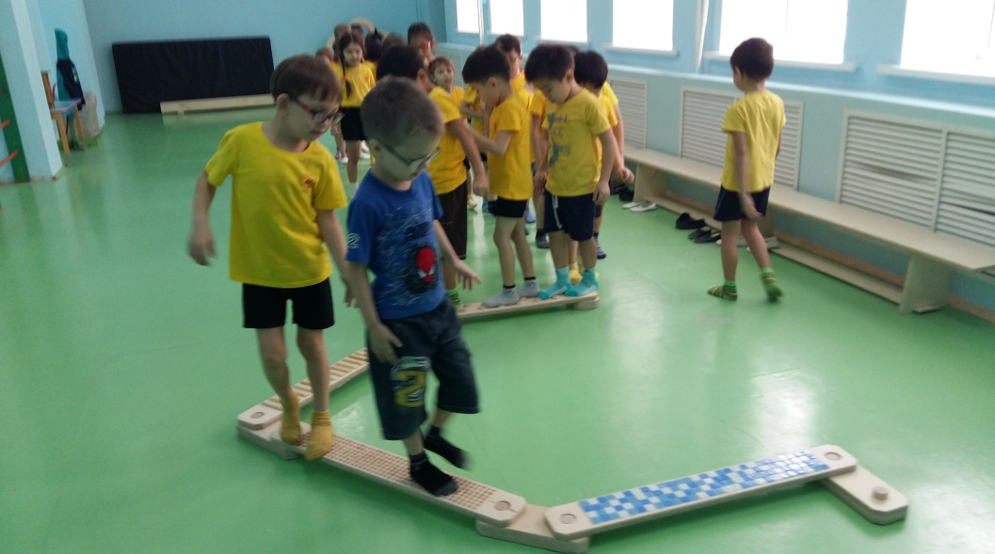
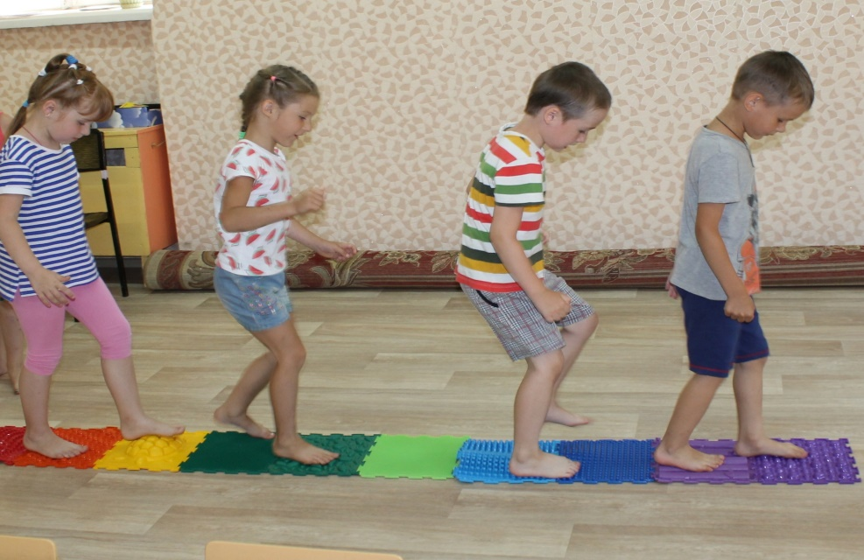
Дорожки здоровья
Дорожка здоровья в детском саду предназначена для разнообразного воздействия на детские стопы. Как известно, на них располагается огромное количество активных точек, стимуляция которых позволяет положительно влиять на прохождение разных процессов внутри организма, а также на работу органов и систем. Дорожку здоровья можно сделать своими руками

Slide 15
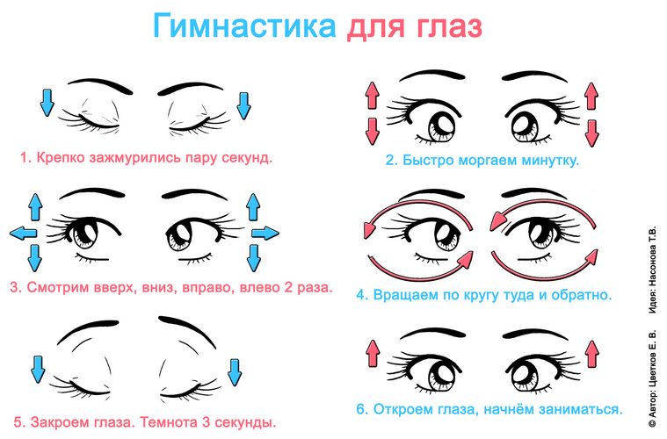
Гимнастика для глаз
Каждый человек должен понимать, что зрение важно оберегать и сохранять. Дети в этом отношении гораздо восприимчивее к разным воздействиям. Развитию зрения в детском возрасте необходимо уделять особое внимание. Для этого существует гимнастика для глаз. Гимнастику необходимо проводить регулярно 2-3 раза в день по 3-5 минут. Для гимнастики можно использовать мелкие предметы, различные тренажеры. Гимнастику можно проводит по словесным указаниям, с использованием стихов, потешек.

Slide 16
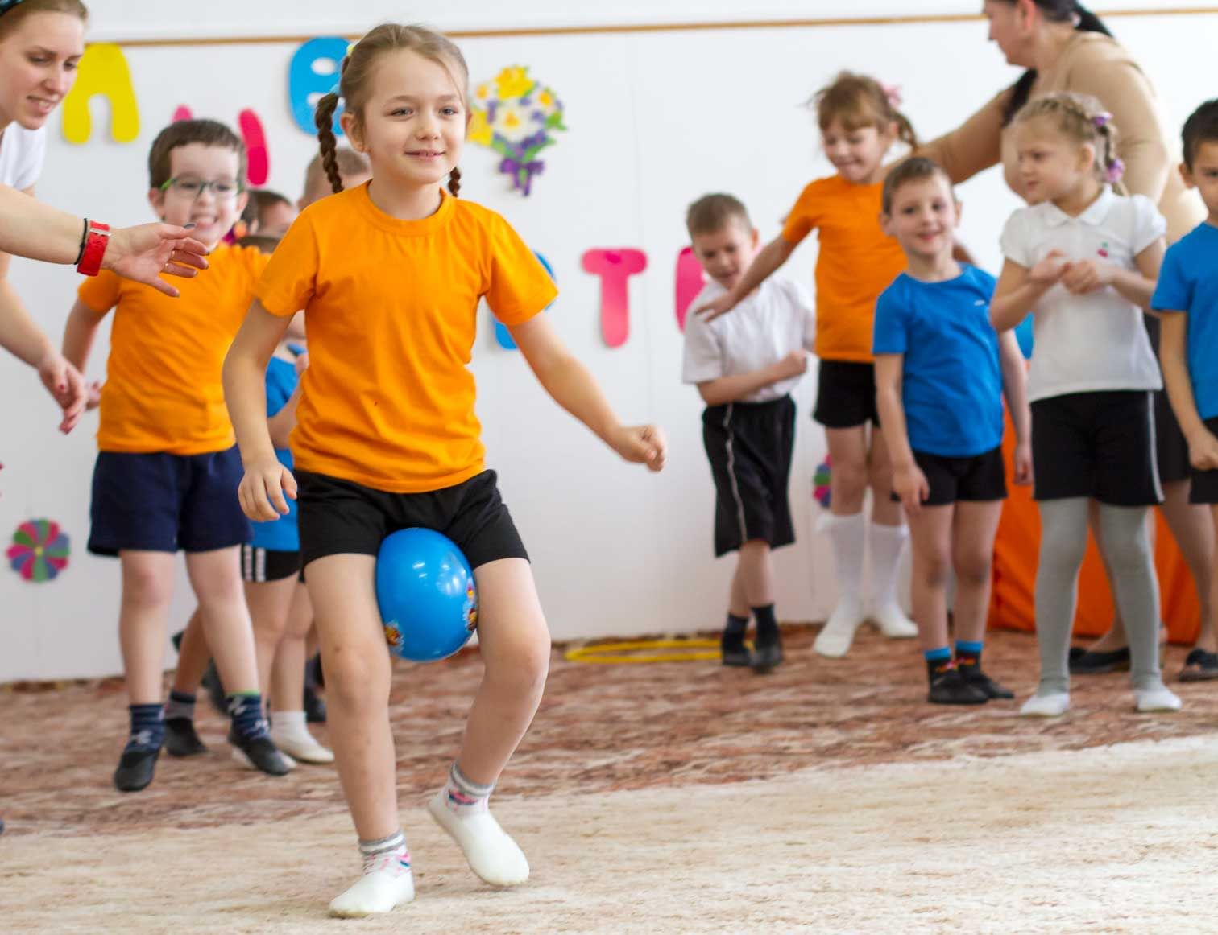
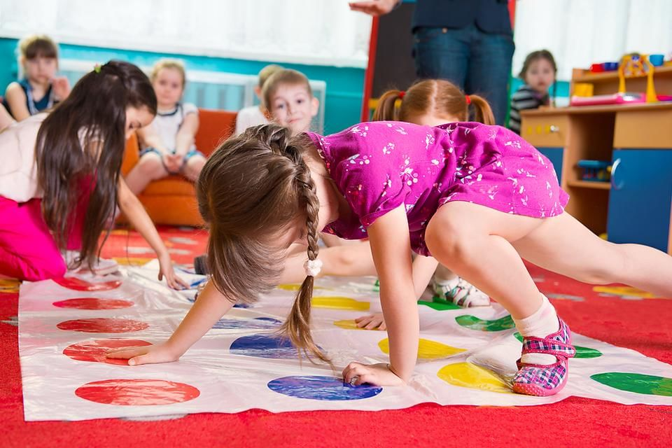
Подвижные и спортивные игры
Подвижная игра – это сложная, двигательная, эмоционально окрашенная деятельность, обусловленная правилами.
Подвижные игры по содержанию и форме являются эстетической деятельностью (точность, слаженность, ловкость, выразительность движений). У детей появляется чувство удовольствия от самого двигательного процесса (от четкого построения).

Slide 17
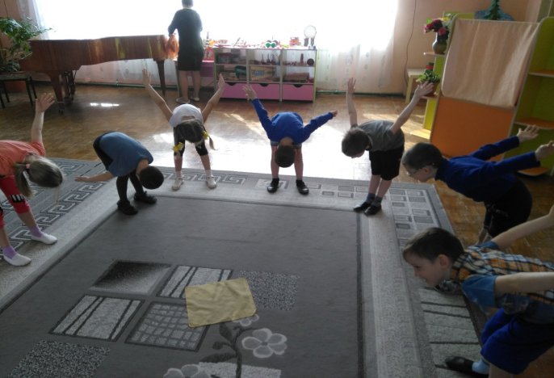
Динамическая пауза
Динамическая пауза – это кратковременное (в течении 1-2 минут мероприятие), которое способствует укреплению организма ребенка, повышает его работоспособность.
Функции:
Развлекательную – создают благоприятную атмосферу
Релаксационную – снимают напряжение, вызванное негативными эмоциями, перегрузками мышц, нервной системы, мозга;
Воспитательную – формирует моральные и нравственные качества
Обучающая – давать новые знания, умения, навыки, и закреплять их.

Slide 18
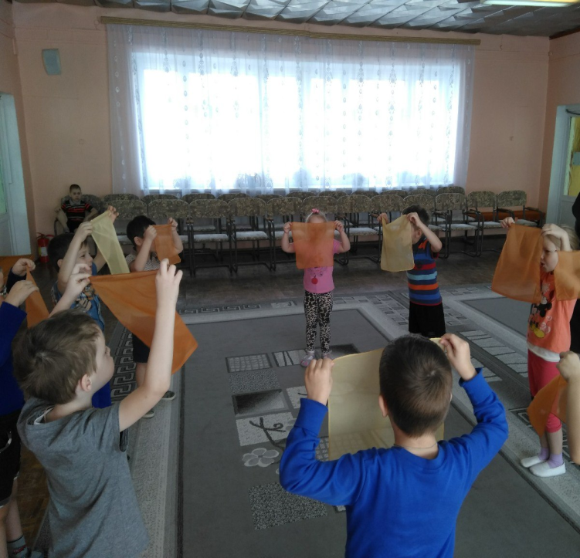
Дыхательная гимнастика
Улучшает носовое дыхание
Ликвидирует заболевания верхних дыхательных путей
Улучшает состояние сердечно-сосудистой системы
Улучшает зрение, память
Ликвидирует различные неврозы
Улучшает работу органов пищеварения
Укрепляет сосуды на ногах
Улучшает звучание голоса

Slide 19
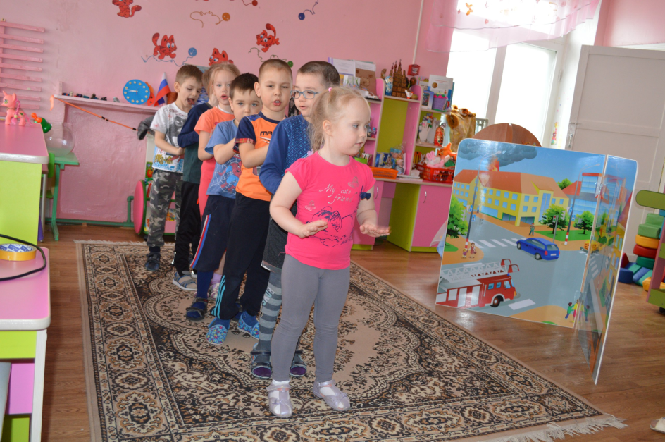
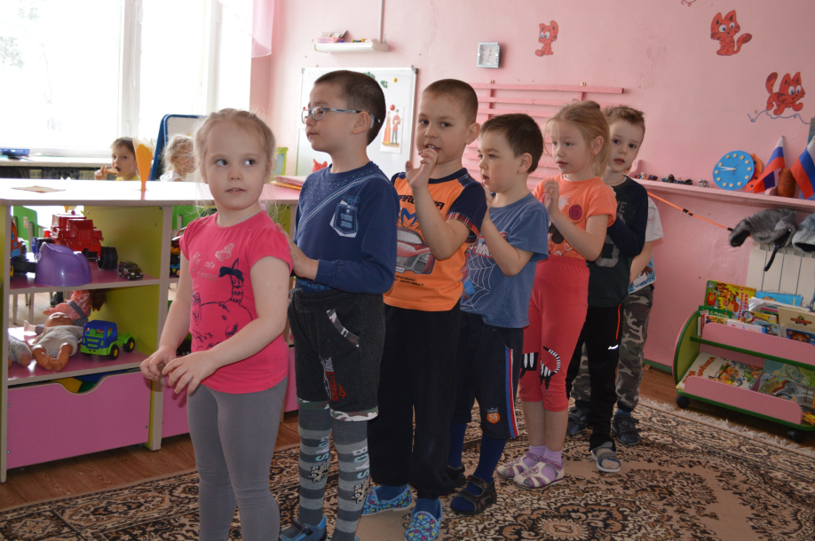
Физкультминутки
Для ребёнка вся жизнь протекает в игре. В игре он учится, в процессе игры мы его воспитываем и развиваем. Что же это такое-физкультминутки для дошкольников? Это время для веселья, стихов и движения. Чтобы детишки хорошо росли и развивались, им просто необходимы такие чудесные подвижные физкультурные минутки.
Физкультминутка — кратковременные физические упражнения, проводятся в перерыве между занятиями.

Slide 20
Взаимодействие ДОУ с семьей по вопросам охраны и укрепления здоровья детей
Информационные стенды для родителей в каждой возрастной группе, освещающие вопросы оздоровления (комплексы упражнений для профилактики нарушений опорно-двигательного аппарата, органов зрения, для развития общей и мелкой моторики, пальчиковые игры)
Информационные стенды медицинских работников о медицинской профилактической работе с детьми в ДОУ
Приобщение родителей к участию в физкультурно-массовых мероприятиях ДОУ
Консультации, беседы с родителями по вопросам здоровьесбережения

Slide 21
Результаты внедрения здровьесберегающих технологий в ДОУ
Для детей:
Сформированные навыки здорового образа жизни
Правильное физическое развитие детского организма, повышение его сопротивляемости инфекциям
Улучшение показателей здоровья и показателей физической подготовленности
Сформированность гигиенической культуры, наличие потребности в здоровом образе жизни
Для родителей:
Сформированная активная родительская позиция
Повышение компетентности родителей в вопросах физического развития и здоровья
Активное участие родителей в жизнедеятельности ДОУ

Slide 22
Вывод:
Здоровьесберегающим технологиям должно уделяться как можно больше внимания в дошкольном возрасте, когда у ребенка закладываются основные навыки по формированию здоровья, это самое благоприятное время для выработки правильных привычек, которые в сочетании с обучением дошкольникам методам приведут к положительным результатам. Кроме этого, именно в этом дошкольном возрасте отмечается более тесная связь с семьей и воспитателем, что помогает наиболее эффективно воздействовать на ребенка и на членов его семьи

